Slide 1
ALGORITMA GREEDY
Take What You Can Get Now!

Slide 2
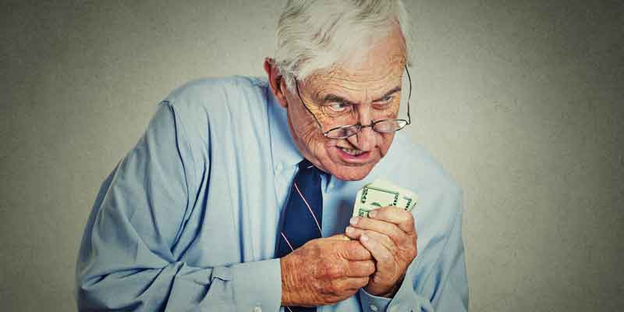
ALGORITMA GREEDY
GREEDY SI RAKUS

Slide 3

ALGORITMA GREEDY
PENYELESAIAN MASALAH OPTIMASI

Slide 4
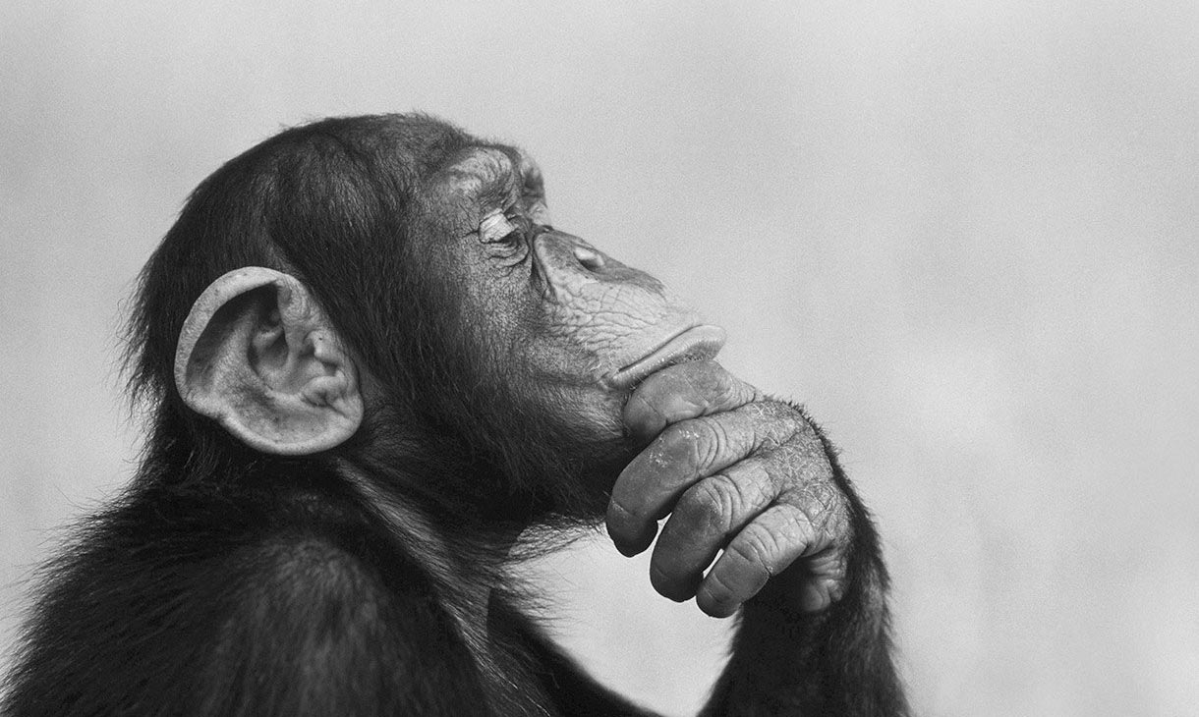
ALGORITMA GREEDY
Elemen Algoritma Greedy
Himpunan Kandidat : Daftar Solusi
Himpunan Solusi : Kandidat Solusi dari sebuah persoalan
Fungsi Seleksi : Memilih kandidta untuk solusi yang optimal
Fungsi Kelayakan : Pengecekan apakah solusi yang terpilih itu layak

Slide 5
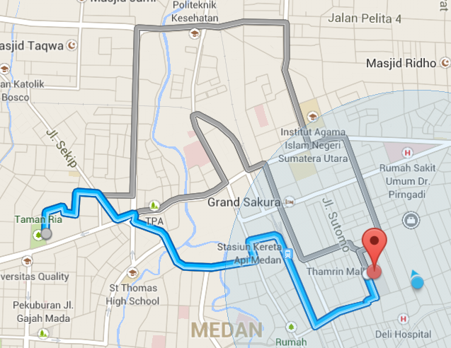
CONTOH KASUS
PENCARIAN JARAK TERDEKAT

Slide 6
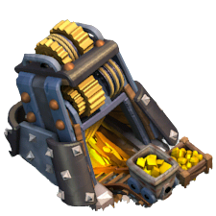
CONTOH KASUS
PERTUKARAN COIN / UANG

